Slide 1
КЊИЖЕВНОСТ СТАРОГ ВЕКА

Slide 2
КЊИЖЕВНОСТ СТАРОГ ВЕКА
СТАРИ ВЕК-ОБУХВАТА ВЕОМА ДУГ ВРЕМЕНСКИ ПЕРИОД РАЗВОЈА ЉУДСКОГ ДРУШТВА, ОД НАСТАНКА ПРВИХ ЦИВИЛИЗАЦИЈА , ПА СВЕ ДО ПОЈАВЕ ПИСМЕНОСТИ.
СУМЕРСКО-ВАВИЛОНСКА КЊИЖЕВНОСТ
ЕГИПАТСКА КЊИЖЕВНОСТ
ХЕБРЕЈСКА КЊИЖЕВНОСТ
ГРЧКА (АНТИЧКА) КЊИЖЕВНОСТ

Slide 3
СУМЕРСКО-ВАВИЛОНСКА КЊИЖЕВНОСТ
МЕСОПОТАМИЈА-ОБЛАСТ ИЗМЕЂУ ЕУФРАТА И ТИГРА
СУМЕРСКО-ВАВИЛОНСКА ЦИВИЛИЗАЦИЈА ЈЕ НАСТАЈАЛА ТОКОМ 4. МИЛЕНИЈУМА ПРЕ Н.Е. А НЕСТАЛА ЈЕ У 2. МИЛЕНИЈУМУ ПРЕ Н.Е. УНИШТИЛИ СУ ЈЕ ПЕРСИЈАНЦИ, А ЗАТИМ ЈЕ ЦИВИЛИЗАЦИЈСКУ КАТАСТРОФУ ДОВРШИО ПУСТИЊСКИ ПЕСАК.
ТЕК У 19. ВЕКУ ЈЕ СУ ОТКРИВЕНИ ОСТАЦИ НАЈЛЕПШЕГ ГРАДА ВАВИЛОНА.
ВАВИЛОН-У ДАНАШЊЕМ ИРАКУ У БЛИЗИНИ БАГДАДА

Slide 4
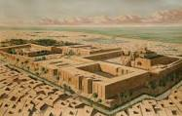
вавилон

Slide 5
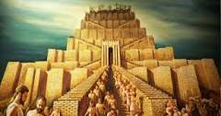
вавилон

Slide 6
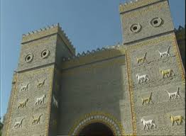
вавилон

Slide 7
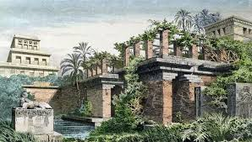
вавилон

Slide 8
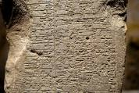
Клинасто писмо
СУМЕРЦИ СУ ТВОРЦИ ПРВОГ ПИСМА-КЛИНАСТОГ.

Slide 9
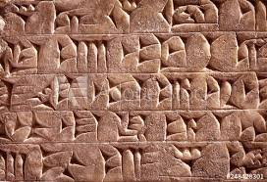
КЛИНАСТО ПИСМО

Slide 10
СУМЕРСКО-ВАВИЛОНСКА КЊИЖЕВНОСТ
У ПОЧЕТКУ ЈЕ БИЛА УСМЕНА
КАД ЈЕ ПРЕШЛА НА ГЛИНЕНЕ ПЛОЧИЦЕ,САСТОЈАЛА СЕ ОД ОБРЕДНИХ ПЕСАМА, ХИМНИ И МОЛИТАВА
СВОЈ НАЈВИШИ ДОМЕТ ДОСТИГЛА ЈЕ У ЕПОВИМА

Slide 11
ЕП О ГИЛГАМЕШУ
ДАТИРА ИЗ 1700. ГОДИНЕ ПРЕ Н.Е.
НАПИСАН ЈЕ НА СУМЕРСКОМ ЈЕЗИКУ, КЛИНАСТИМ ПИСМОМ НА 12 ГЛИНЕНИХ ПЛОЧА
ТЕМА ЕПА ЈЕ ЧОВЕКОВА ЖУДЊА ЗА БЕСМРТНОШЋУ
ГИЛГАМЕШ ЈЕ КРАЉ ГРАДА УРУКА
ОН ЈЕ 2/3 БОГ И 1/3 ЧОВЕК
ЕНКИДУ-СТВОРИЛА ГА ЈЕ БОГИЊА АРУРУ ОД БЛАТА, КАКО БИ УНИШТИО ГИЛГАМЕША, АЛИ ОНИ ПОСТАЈУ ПРИЈАТЕЉИ И ЗАЈЕДНО СЕ БОРЕ ЗА ДОБРО ЉУДИ
УТНАПИШТИМ- ЈЕДИНИ ЧОВЕК КОЈИ ЈЕ ПРЕЖИВЕО ПОТОП (ПАНДАН НОЈЕУ У СТАРОМ ЗАВЕТУ) И БОГОВИ СУ МУ ПОДАРИЛИ БЕСМРТНОСТ

Slide 12
ГИЛГАМЕШ-ОСМА ПЛОЧА
ШТА ЈЕ ТЕМА У ОВОЈ ПЕСМИ?
КАКО ГИЛГАМЕШ ДОЖИВЉАВА СМРТ СВОГА ПРИЈАТЕЉА ЕНКИДУА?
КОЈИМ РЕЧИМА ПЕСНИК САОПШТАВА ДА ЈЕ ЕНКИДУ УМРО?
ДА ЛИ КОРИСТИ РЕЧ “СМРТ”?
ШТА САЗНАЈЕМО ИЗ ЛОВЧЕВИХ РЕЧИ О ГИЛГАМЕШОВИМ ПОДВИЗИМА?
ЗАШТО ЛОВАЦ ПОДСЕЋА ГИЛГАМЕША НА ТЕ ПОДВИГЕ?
КОЈИ ОБЛИК КАЗИВАЊА ДОМИНИРА У ОВОМ ОДЛОМКУ? (ПРИПОВЕДАЊЕ,ОПИСИВАЊЕ,ДИЈАЛОГ ИЛИ МОНОЛОГ)

Slide 13
ГИЛГАМЕШ-ОСМА ПЛОЧА
-ТЕМА-СМРТ ПРИЈАТЕЉА
ГИЛГАМЕШ ВЕОМА ТЕШКО ДОЖИВЉАВА СМРТ ПРИЈАТЕЉА (ЗАУРЛА ОД БОЛА, ЧУПАО ЈЕ КОСУ,ПОДЕРАО СВОЈУ ОДЕЋУ И ОБУКАО ПРАШНУ,ЖАЛОБНУ)
НИЗ ЕУФЕМИЗАМА:ДУБОКИ САН,МРАЧАН ЈЕ, НЕ ЧУЈЕ ГА,НЕ ПОДИЖЕ ОЧИ, СРЦЕ ВИШЕ НИЈЕ КУЦАЛО
ИЗБЕГАВА ДА УПОТРЕБИ РЕЧ СМРТ, ИЗРАЖАВАЈУЋИ ТИМЕ СТРАХ ОД СМРТИ
САВЛАДАО ЈЕ ХУМБАБУ,ГОСПОДАРА КЕДРОВОГ БРЕГА, УБИО ЈЕ НЕБЕСКОГ БИКА И ТИМЕ ЗАДУЖИО СВОЈ НАРОД
ЛОВАЦ ЖЕЛИ ДА МУ КАЖЕ ДА ЈЕ ЊЕГОВ ЖИВОТ ИМАО СМИСЛА И ДА ЈЕ СВОЈИМ ДОБРИМ ДЕЛИМА ОБЕЗБЕДИО СЕБИ БЕСМРТНОСТ
МОНОЛОГ

